Slide 1
생물학 연구를 위한 컴퓨터 사용기술
^{11th} Lecture 2020. 6. 11
Protein Structure Visualization
충북대학교 대학원 생물학과

Slide 2
강의 계획서
주 | 수업내용
1주차 | 강의 개요
2주차 | 유닉스 기초 및 MSA 분석
3주차 | 텍스트 데이터 프로세싱 및 BLAST 이용/쉘 스크립팅
4주차 | 파이썬 프로그래밍 기초 I
5주차 | 데이터 프로세싱 기초 (Pandas)
6주차 | 데이터 시각화
7주차 | 수치 계산 (Numpy) 및 통계처리
8주차 | 전사체 데이터 분석 : Kallisto
9주차 | 전사체 데이터 분석 :GO term enrichment analysis
10주차 | 전사체 데이터 분석 : Network Analysis
11주차 | 단백질 구조 데이터 시각화 : PyMol & ChimeraX
12주차 | 단백질 구조 예측 및 PDB 파일 분석
활용 기본기술
전사체 분석
단백질 구조 분석

Slide 3
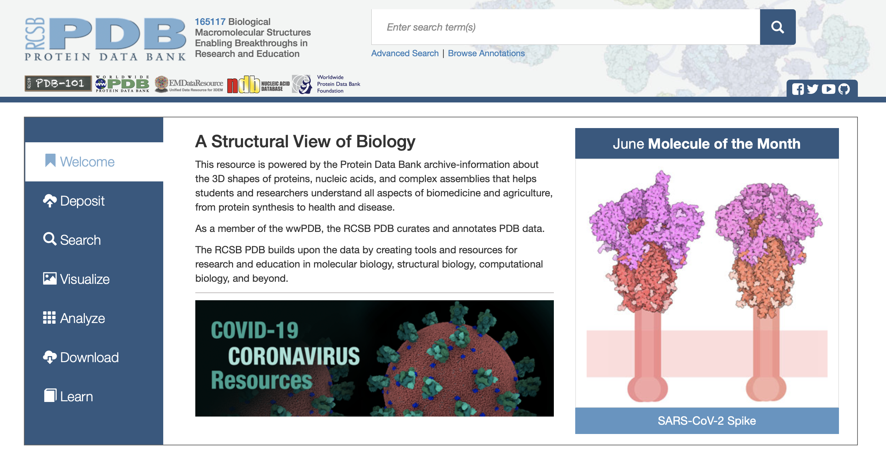
RCSB PDB 에서 구조 검색
현재 등록되어 있는 생체 고분자(단백질, RNA, DNA) 의 구조 :
165, 117종
검색어
http://www.rcsb.org

Slide 4
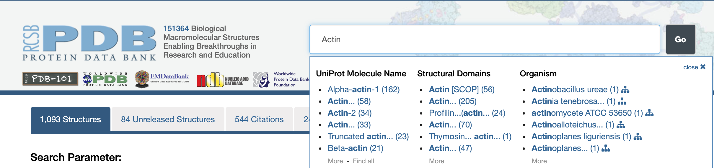
단백질을 검색

Slide 5
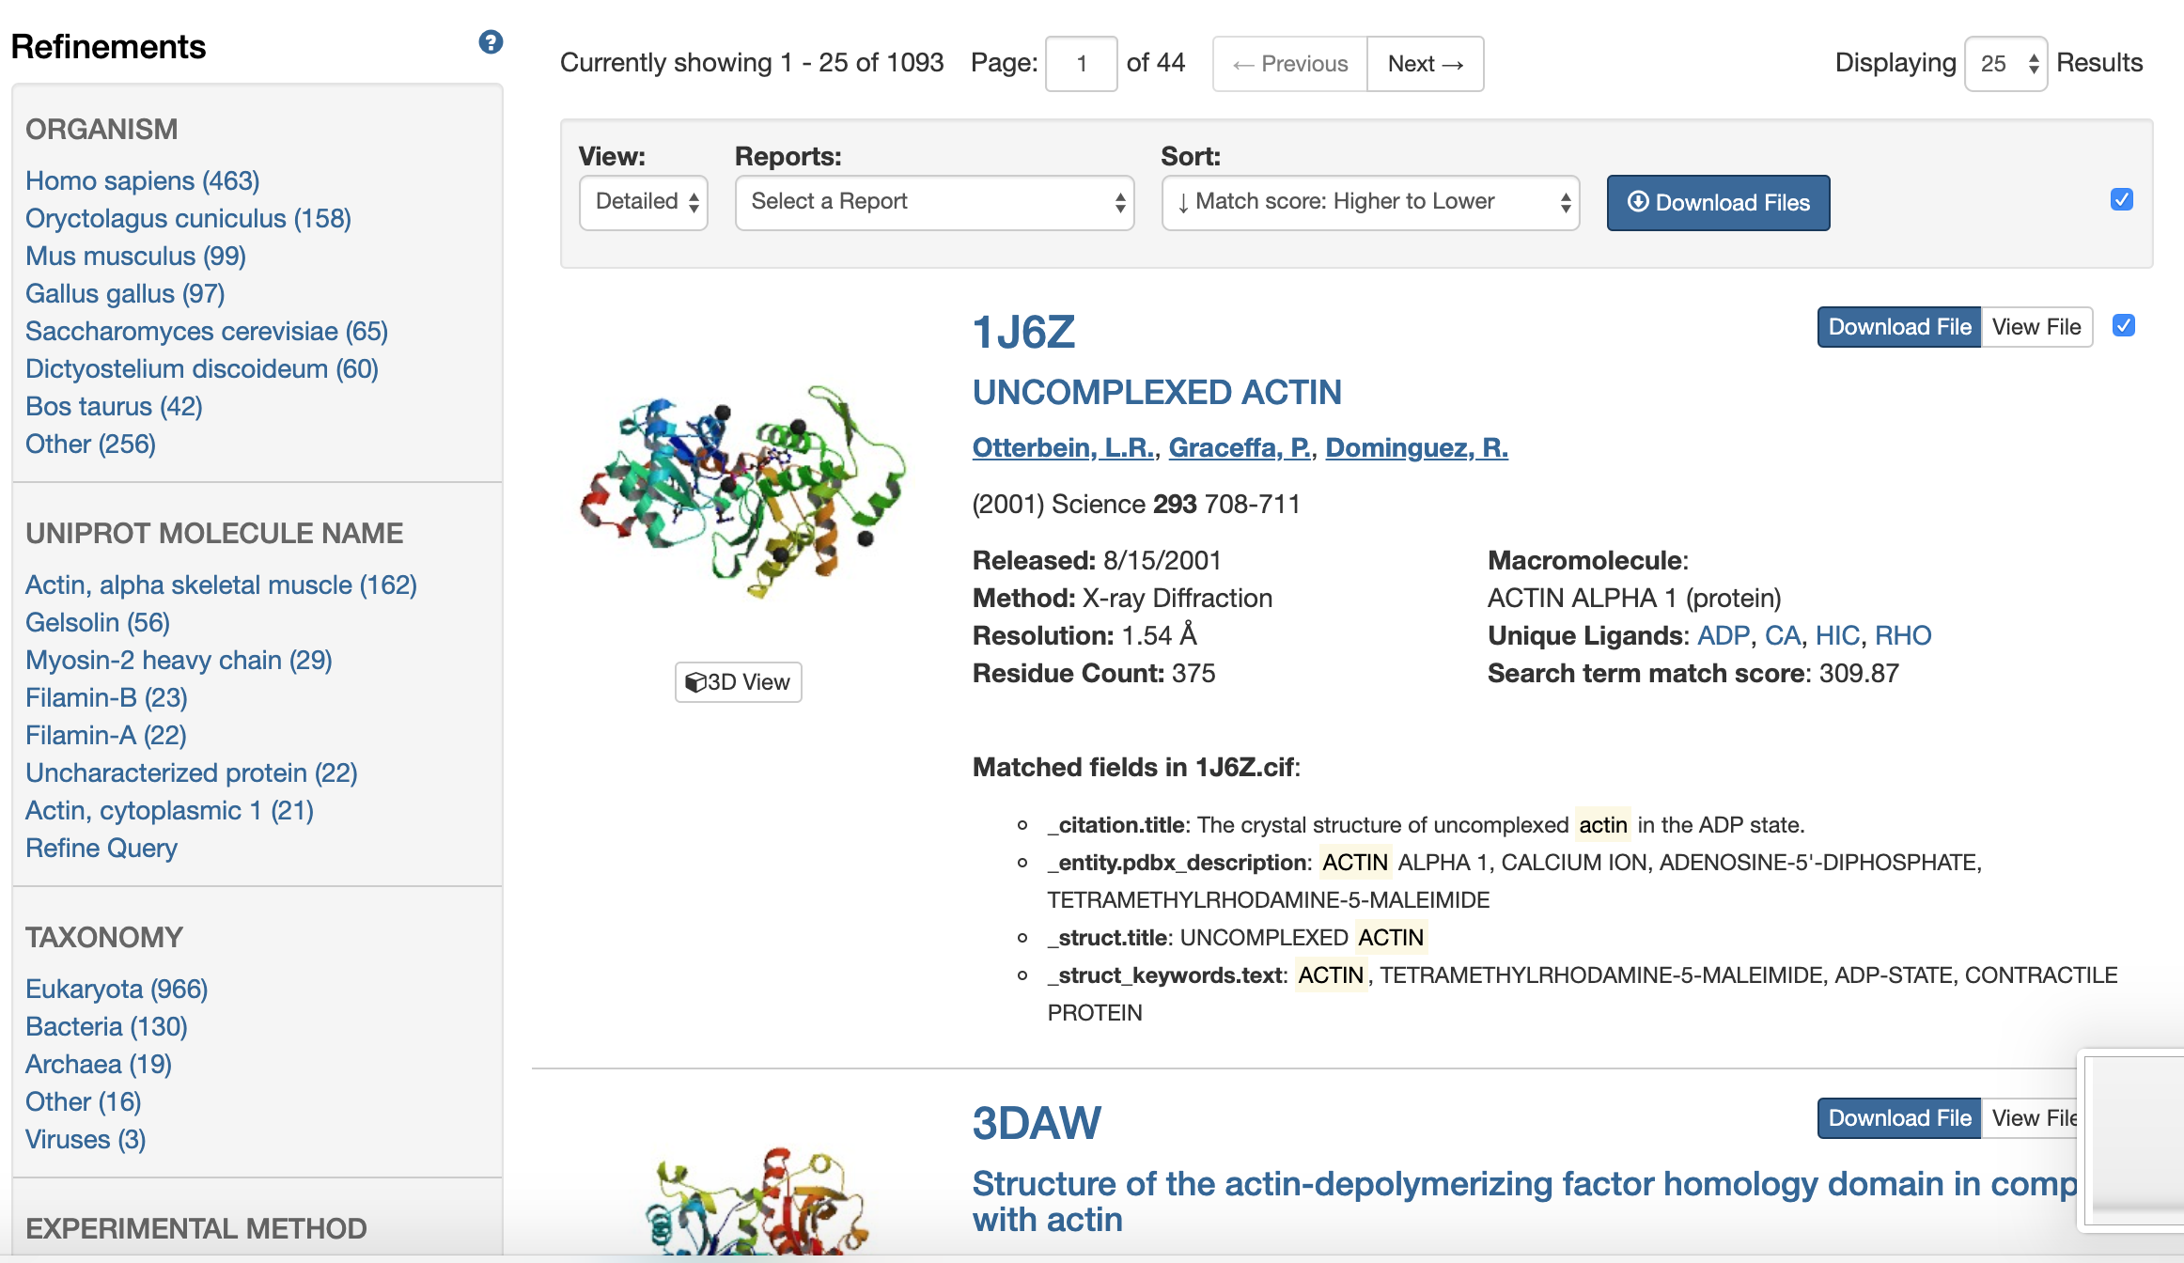
PDB ID
실험방법
해상도 (숫자가 낮을수록 고해상도)

Slide 6
PDB ID : 단백질 구조의 고유 번호

Slide 7
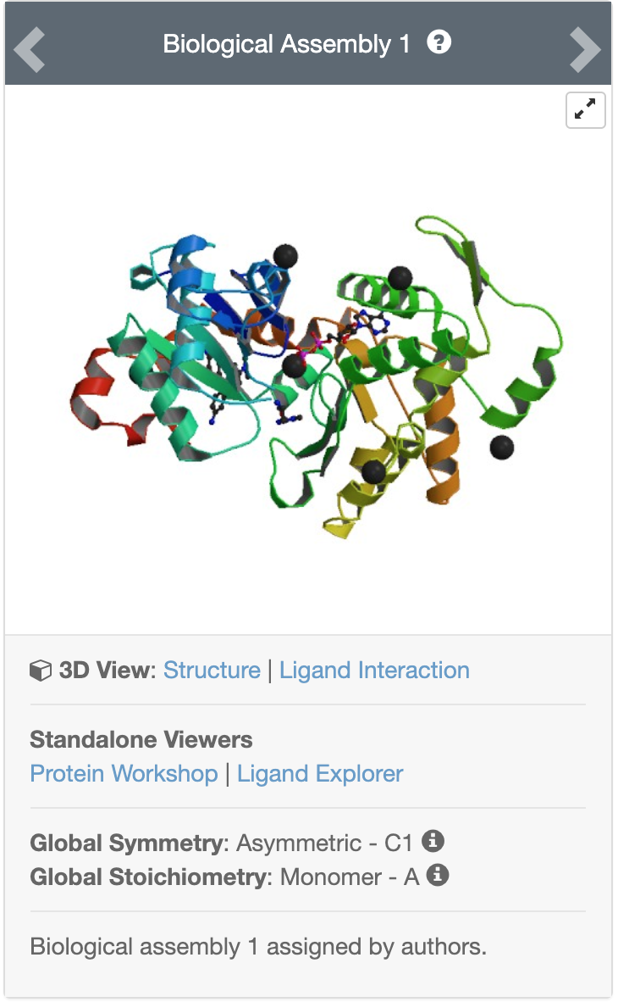
여기를 클릭하면..

Slide 8
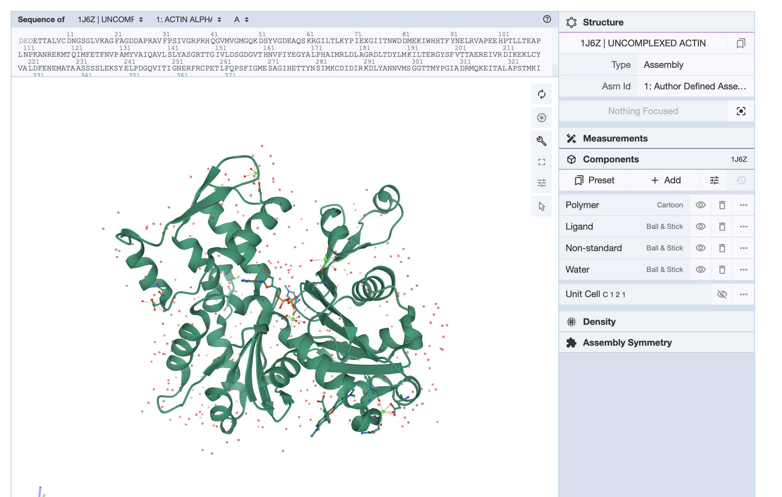
RCSB PDB 웹사이트 에서 단백질 구조 살펴보기
왼쪽 마우스 버튼 누른 상태에서 마우스 이동 : 회전
스크롤 휠 : 줌 인-아웃
오른쪽 마우스 버튼 누른 상태에서 마우스 이동 : 분자 이동

Slide 9
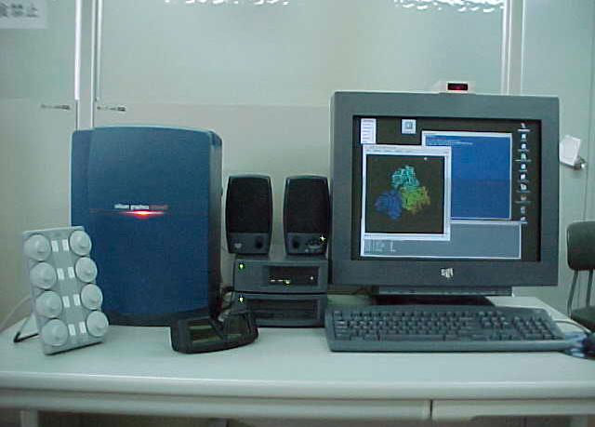
1990년대만 하더라도 단백질 구조를 살펴보는 데는 고가의 워크스테이션이 필요했지만…
더이상 그렇지 않다.

Slide 10
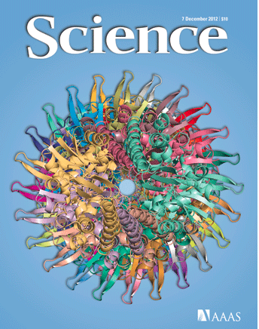
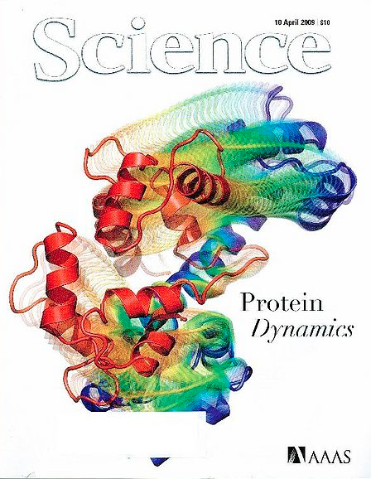
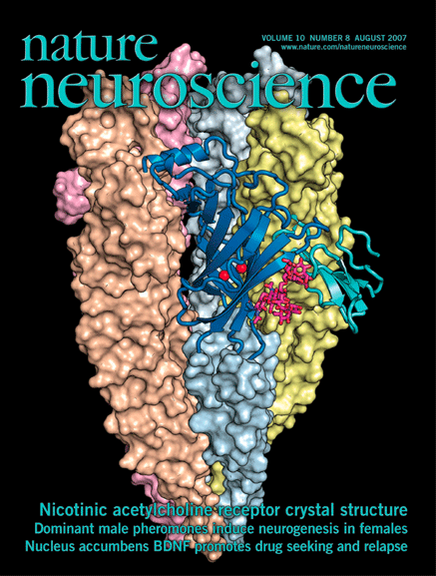
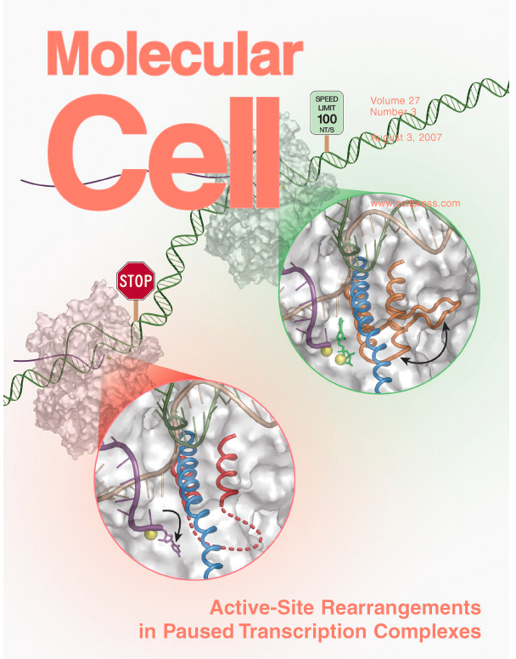
이제 모든 연구자들은 자신이 연구하는 단백질의 구조를 살펴보고,
이를 이용하여 연구를 해야 하는 시기가 옴.
…구조생물학자가 아니더라도 ‘논문 수준’ 의 그림을 그릴 수 있다.

Slide 11
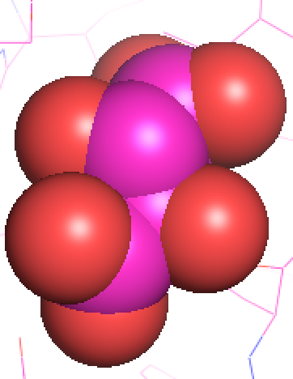
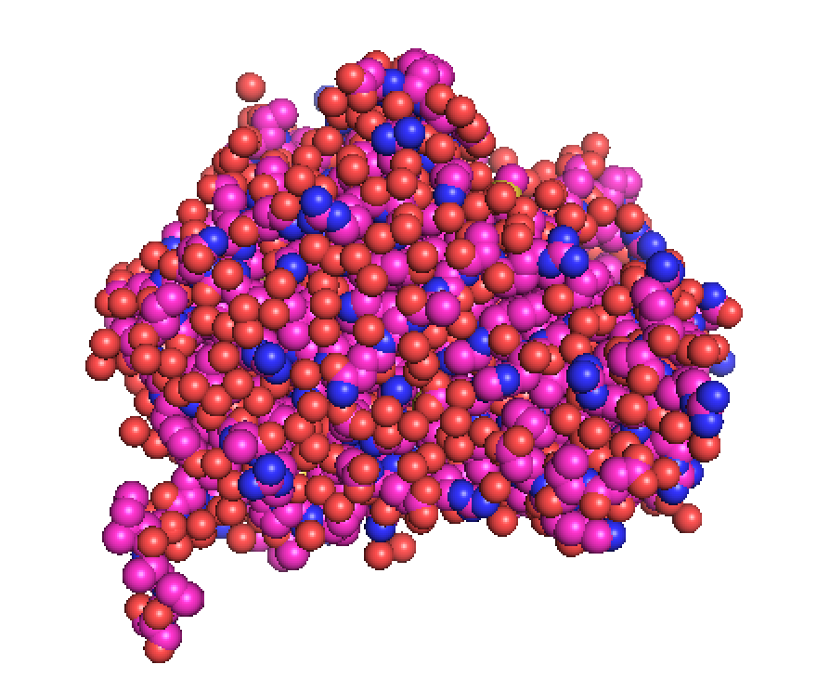
관심 단백질을 효율적으로 시각화하기
저분자 화학물질이라면…
그러나 단백질이라면
Space filling Model is fine..
??????
단백질을 표시하는데는 다른 방식의 표시 방법이 필요하다.

Slide 12
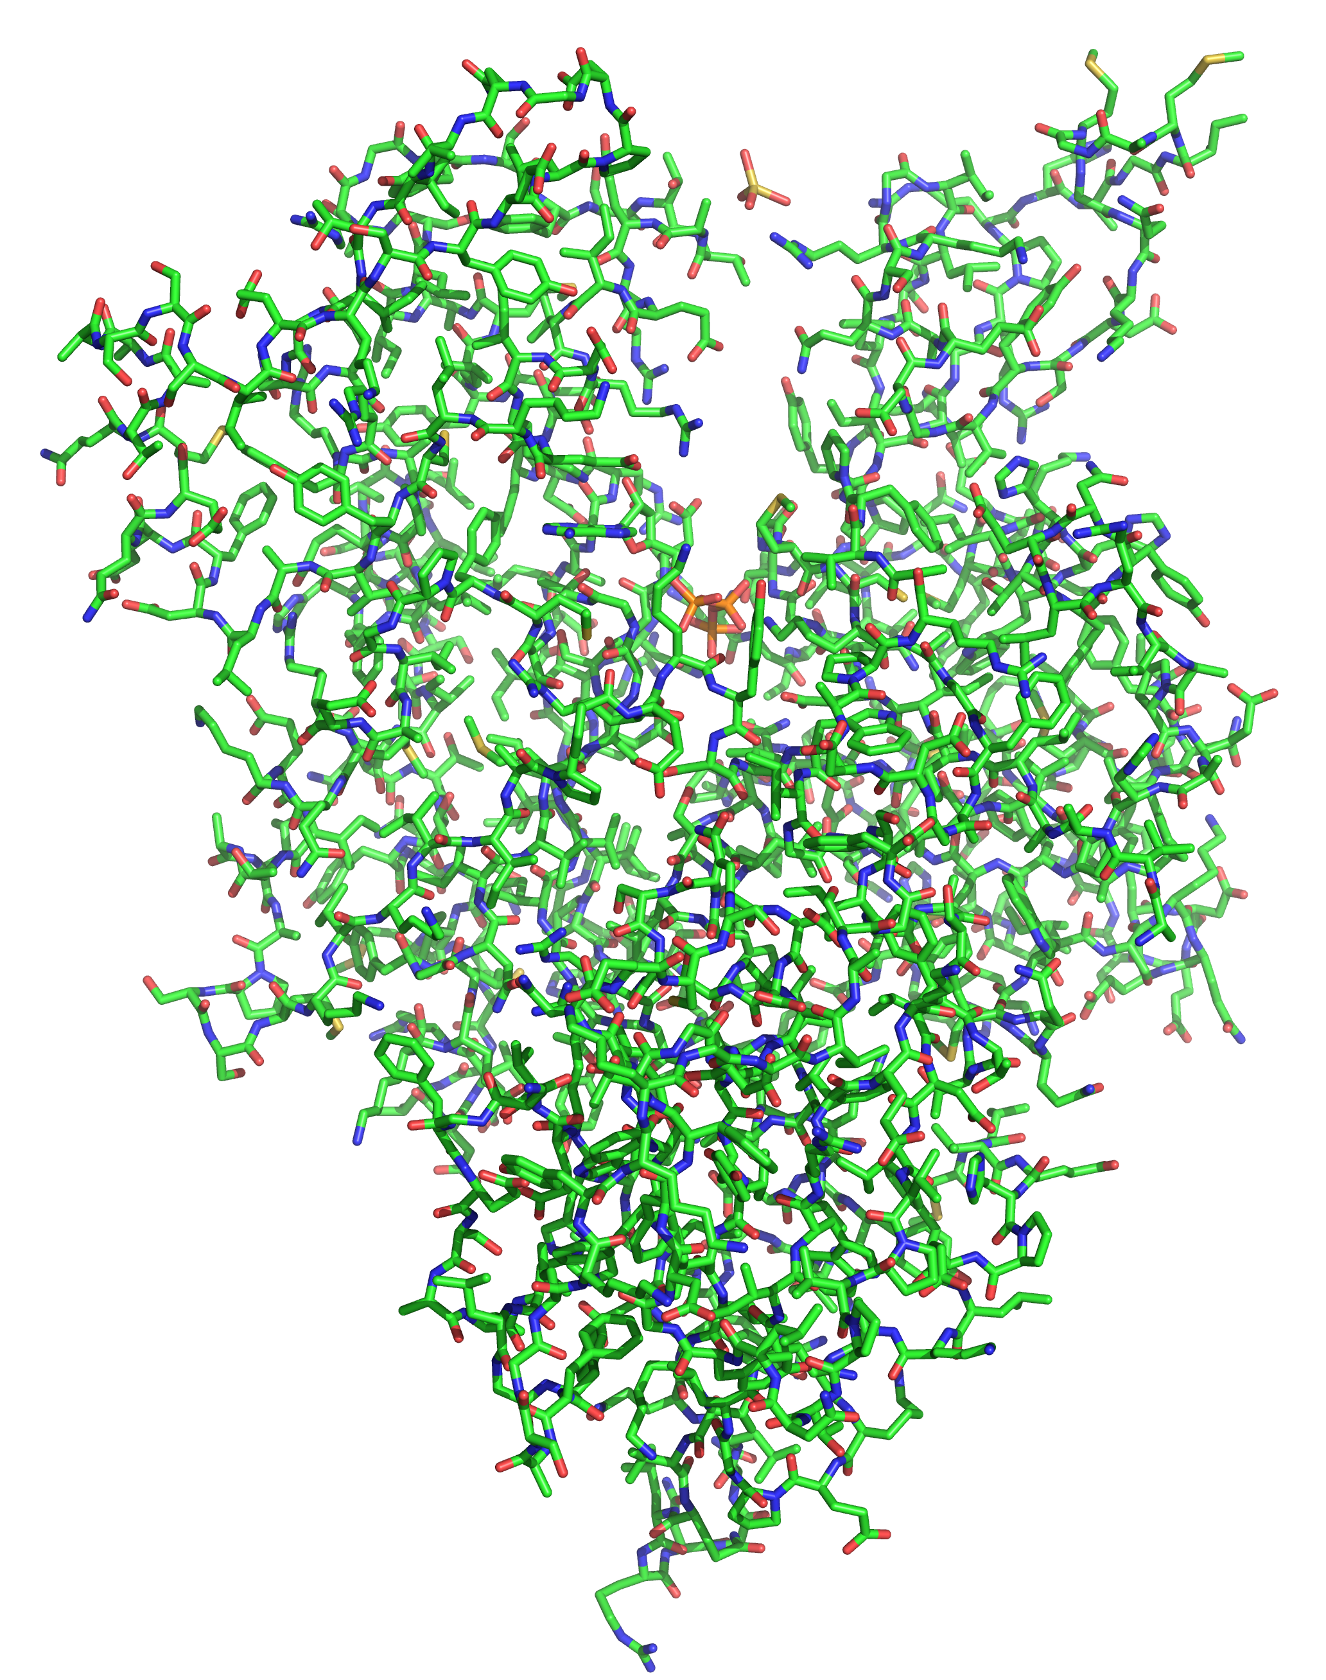
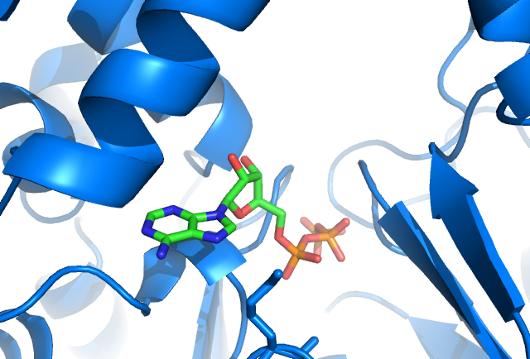
Line or Stick Representation
단백질 내의 몇 가지 잔기를 표시하는데는
적절하다
전체 단백질을 표시하기는 너무 복잡하다

Slide 13
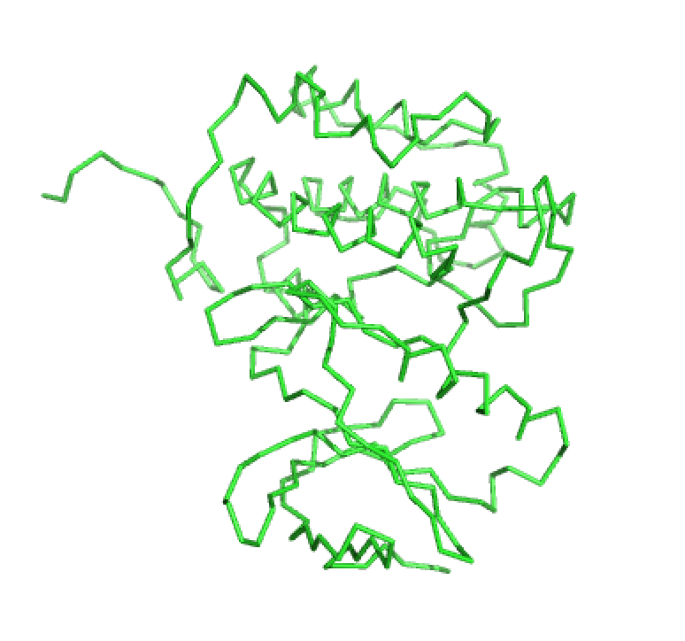
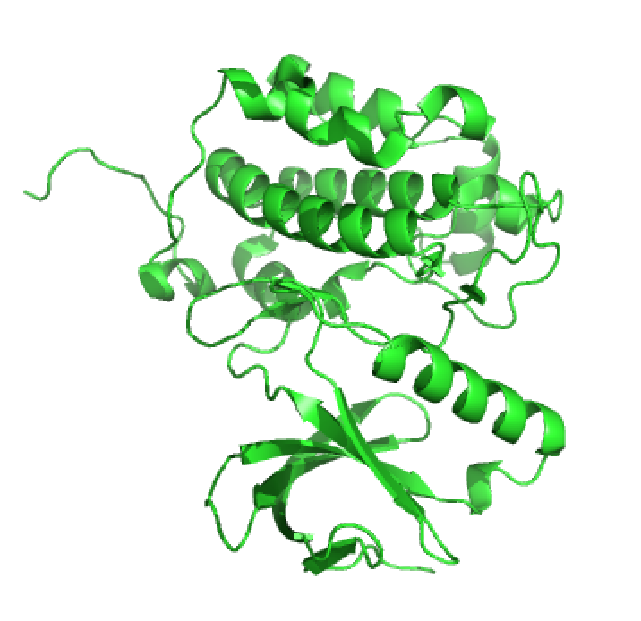
단백질 표시에는 Ribbon or Cartoon이 적절하다
Ribbon
Cartoon
Alpha-Helix
Beta-Sheet
Good for overall backbone visualization and comparision
Secondary structure visualizations

Slide 14
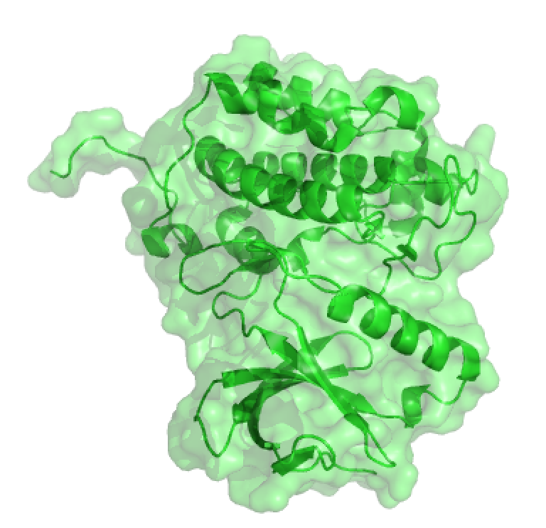
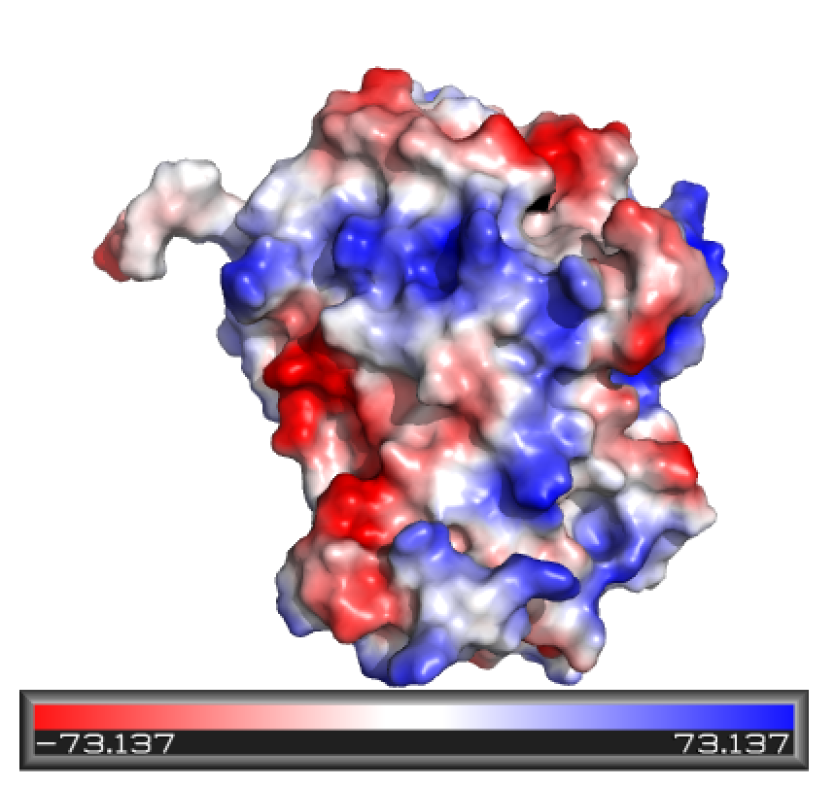
단백질을 표면 형식으로 표시할 수도 있다.
Surface
Surface with Charge

Slide 15
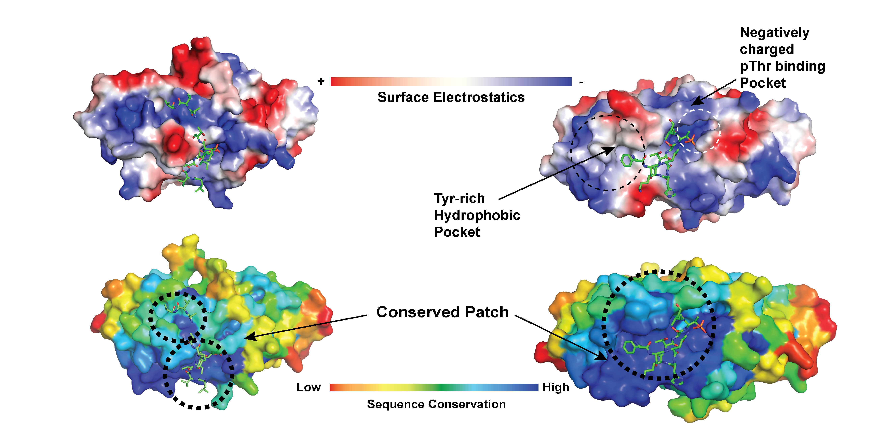
표면에 다양한 단백질의 특성을 매핑
Jia et al., Scientific Report 2015

Slide 16
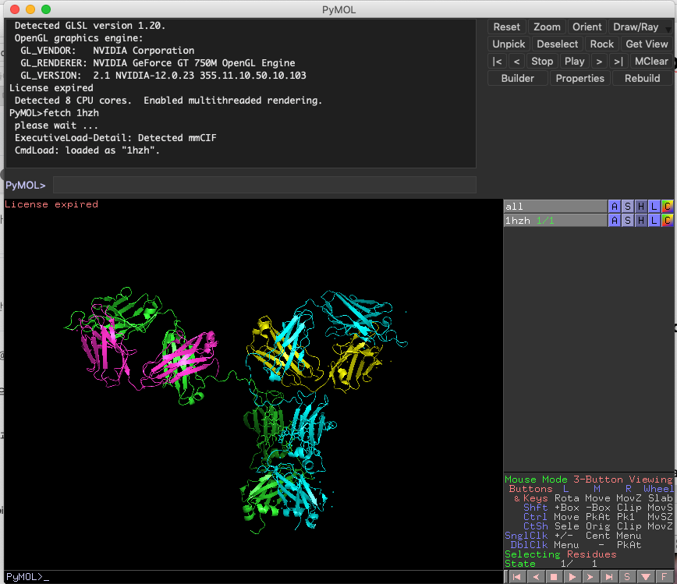
다양한 단백질 시각화 소프트웨어
PyMol
https://pymol.org
https://pymol.org

Slide 17
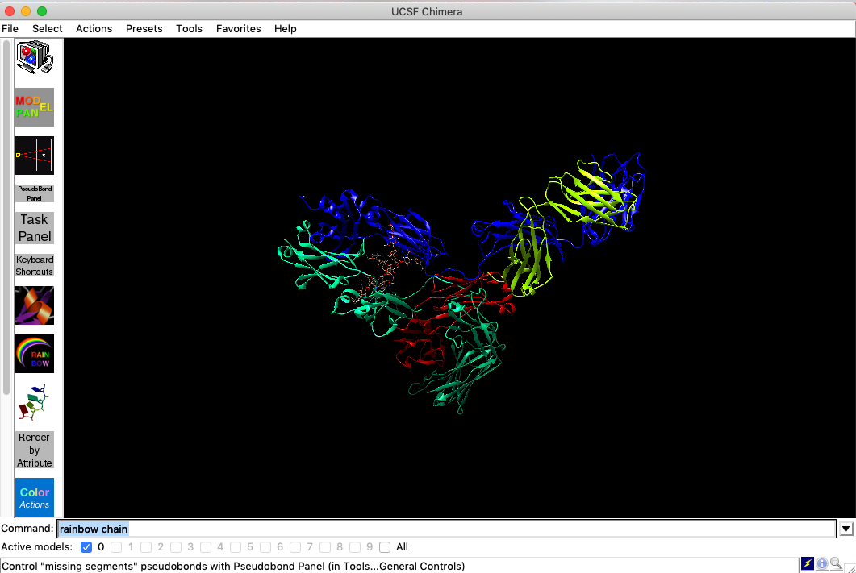
Chimera
https://www.cgl.ucsf.edu/chimera/

Slide 18
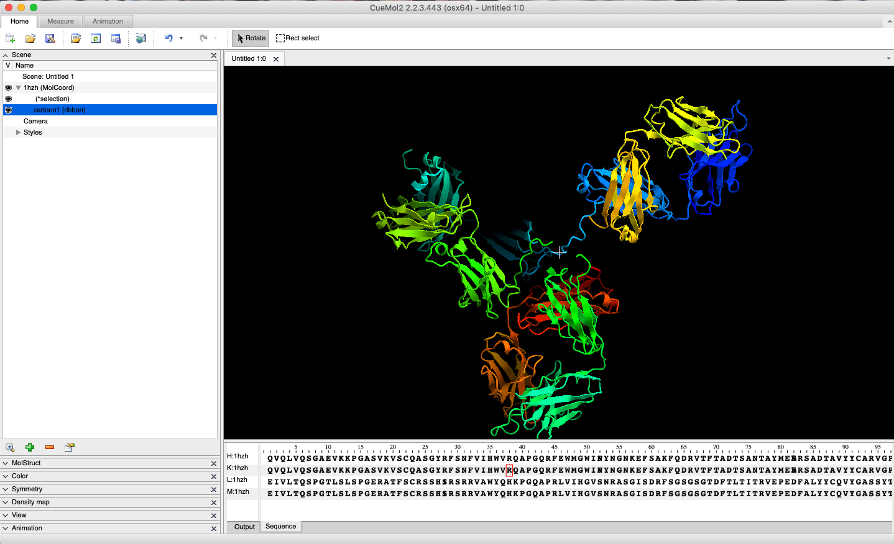
Cuemol
http://www.cuemol.org/en/

Slide 19
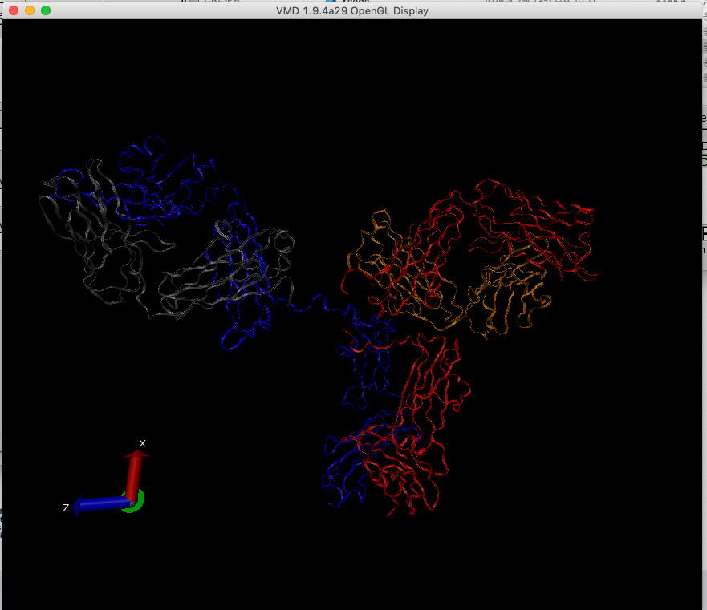
VMD
https://www.ks.uiuc.edu/Research/vmd/

Slide 20
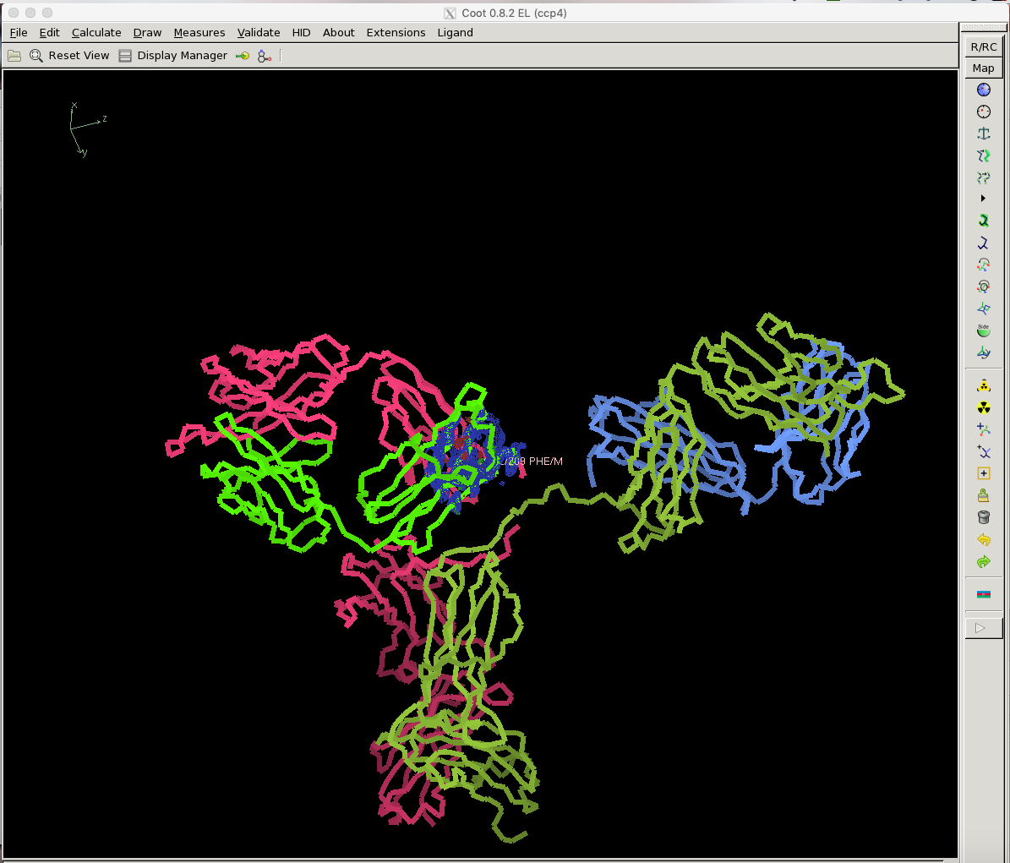
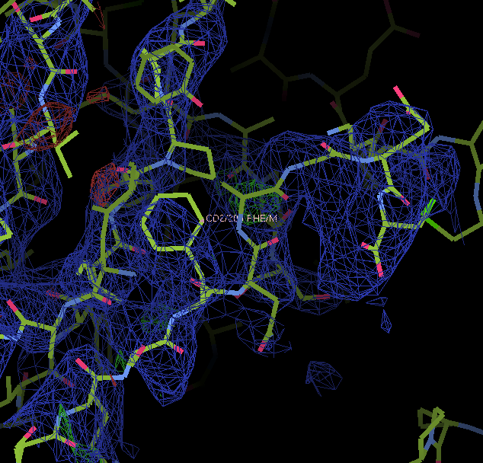
Coot
https://www2.mrc-lmb.cam.ac.uk/personal/pemsley/coot/
실험 기반 (X-ray, EM) 데이터를 기반하여 구조 모델을 구축하는데 표준적으로 사용
되는 소프트웨어
실험데이터 (전자 밀도) 와 모델간의 상관관계를 보는데는 유용
단백질 모델 수정에도 용이
그러나 일반적인 용도의 단백질 시각화에는 그리 적합하지 않음.

Slide 21
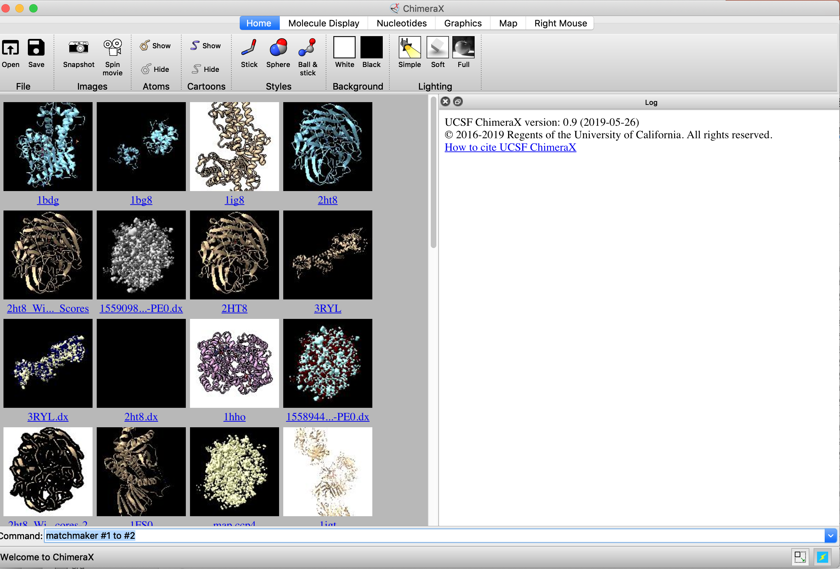
ChimeraX
https://www.cgl.ucsf.edu/chimerax/
Chimera 개발진에 의한 차세대 단백질 시각화 소프트웨어
학계 이용에서는 사용료 X
최근에 개발되어서 많은 최신 컴퓨터 기술이 포함되어 있음.
EM에서 나온 거대 단백질 표시 기능이 효율적
Advantage of ChimeraX
단점
아직 Chimera와 PyMol등의 기존의 소프트웨어의 모든 기능이 구현된 것은 아니다.
이 강의에서는 ChimeraX 의 사용법을 중심으로 알아본다.

Slide 22
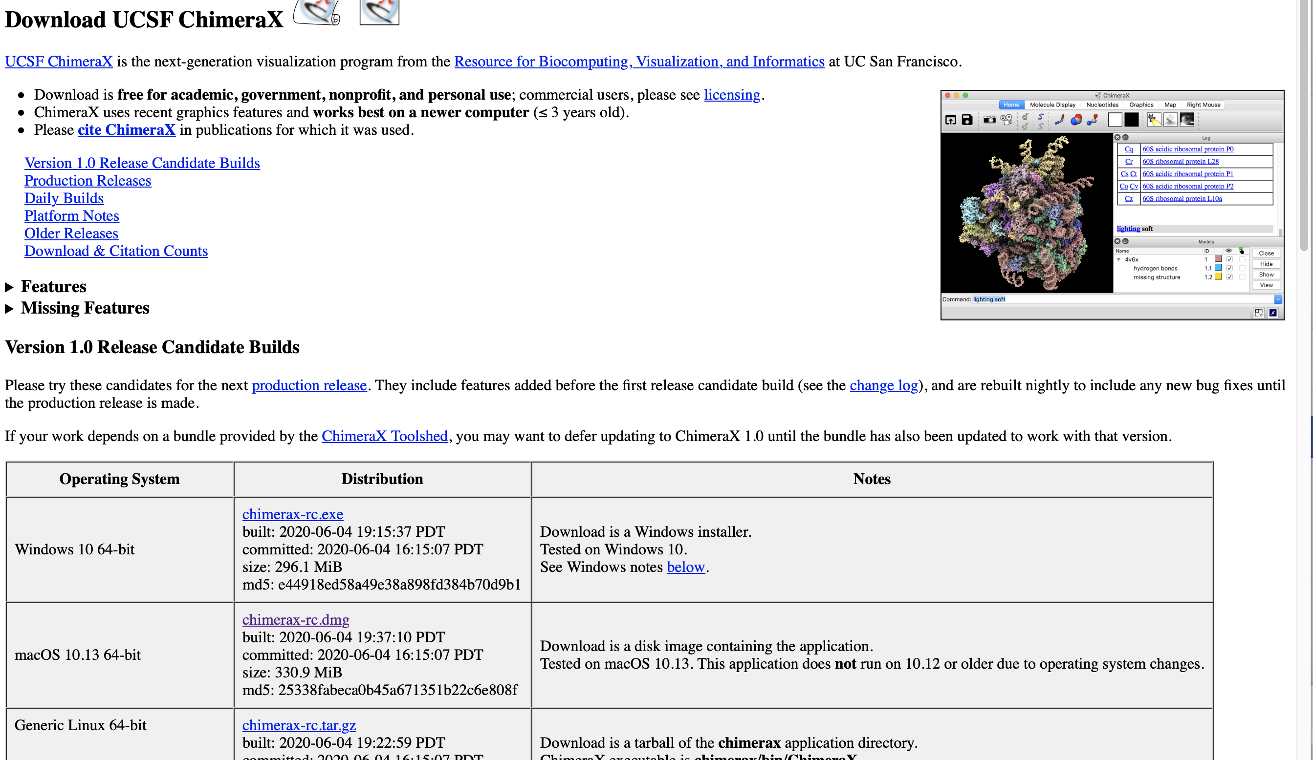
다운로드
https://www.rbvi.ucsf.edu/chimerax/download.html

Slide 23
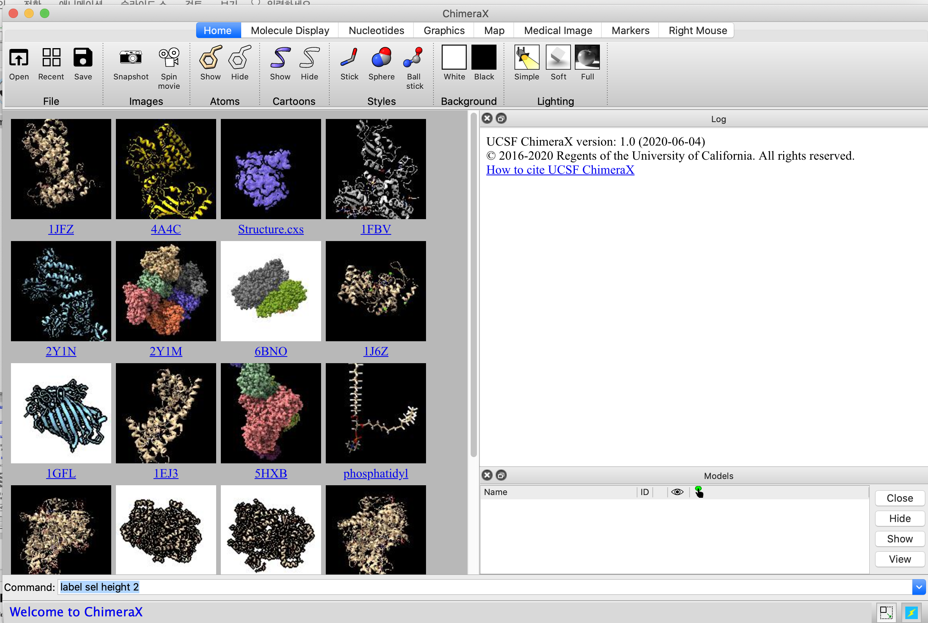

Slide 24
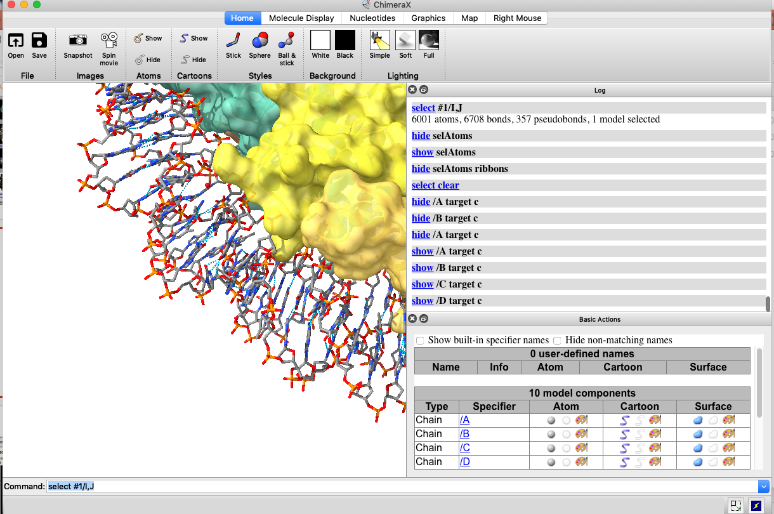
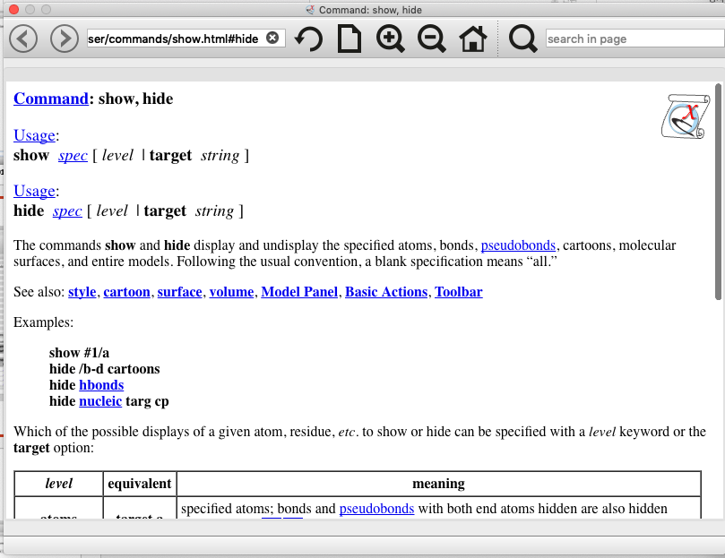
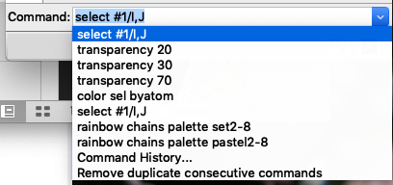
Menu and Command Interface
Although many features of Chimera can be accessible with menu and Ribbon,
Using command line is sometime necessary and more convenients.
Cliking commands in logs,
You can find detailed usage of commands of Chimera

Slide 25
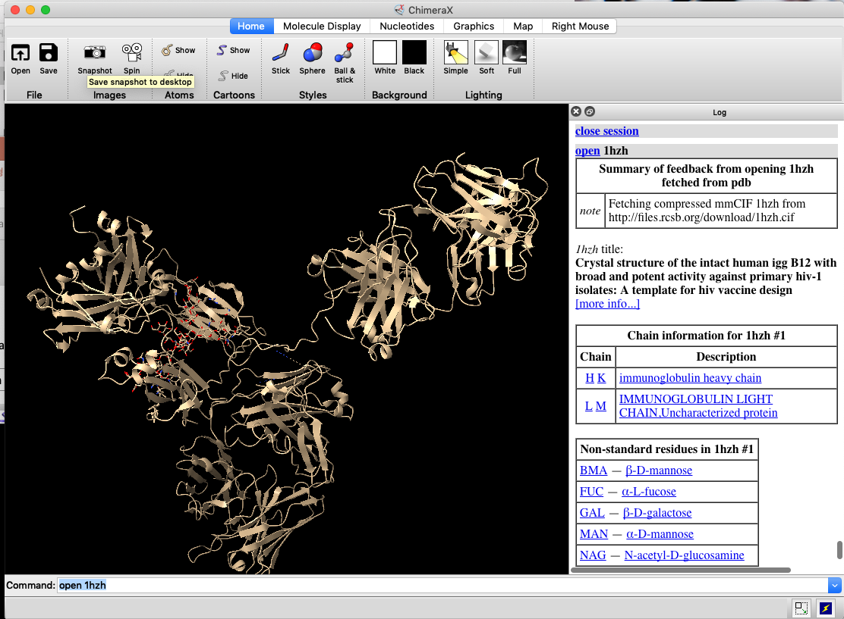
Open PDB file in rcsb pdb
PDB에서 데이터 파일을 얻는 가장 빠른 방법은 open 명령어를 사용하는 것임
“open pdb_id”
open 1hzh
Panels
Protein
description
Protein Structure Panels
log
Command panels

Slide 26
기본 마우스 조작
스크롤 휠 : 줌 인 & 줌 아웃
왼쪽 버튼 누르며 끌기
카메라 회전
오른쪽 버튼 누르며 끌기
시점 변화

Slide 27
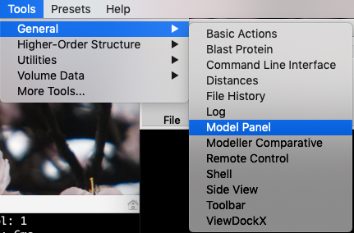
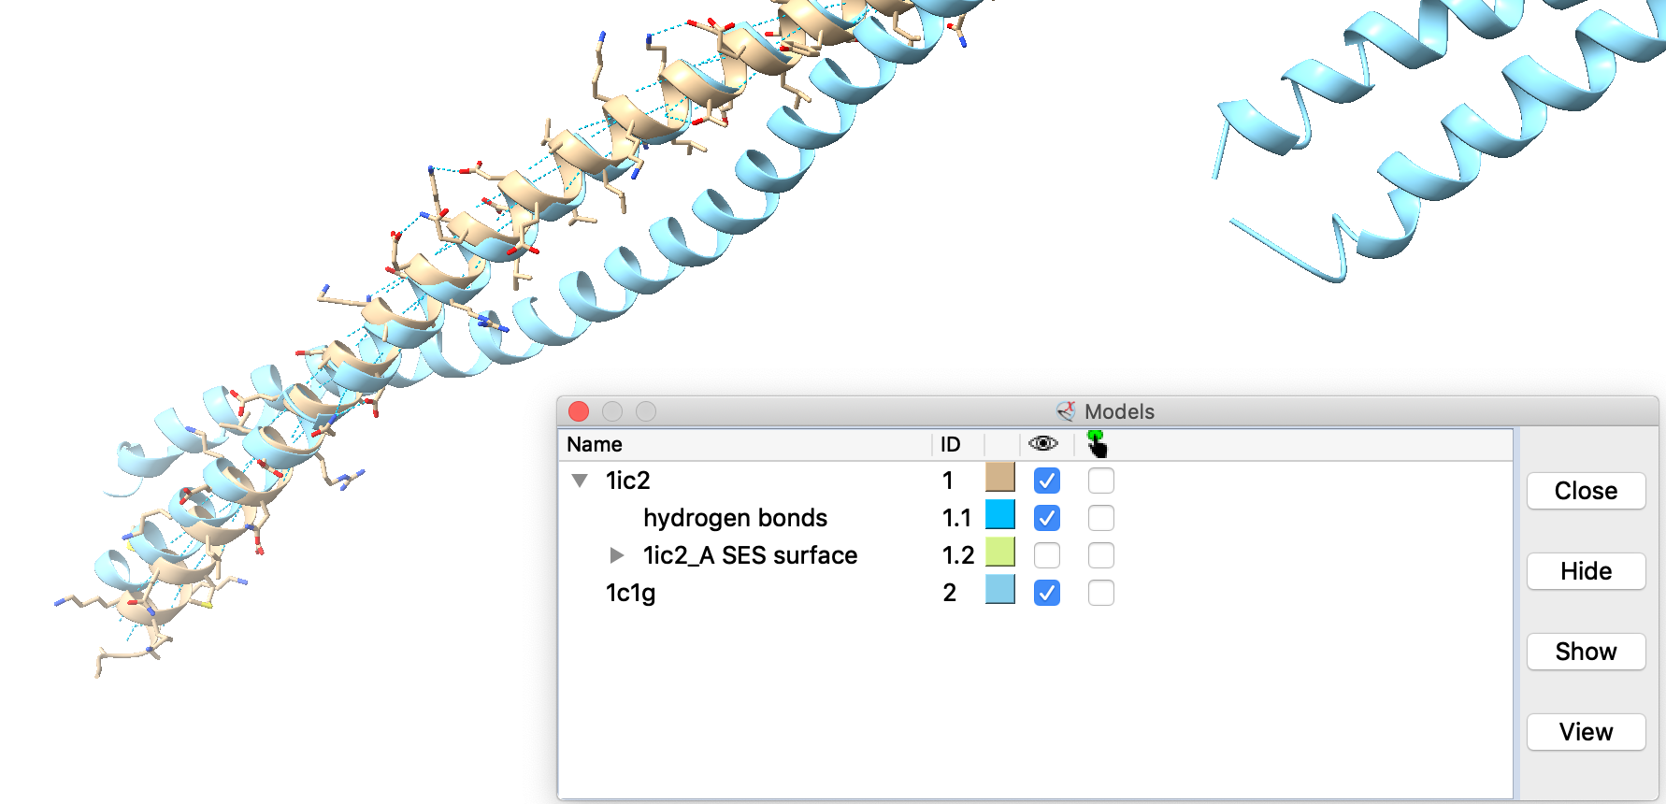
기본 조작
Color View Select
Different pdb file IDs were expressed as #1, #2, #3…
If multiple files were opened..

Slide 28
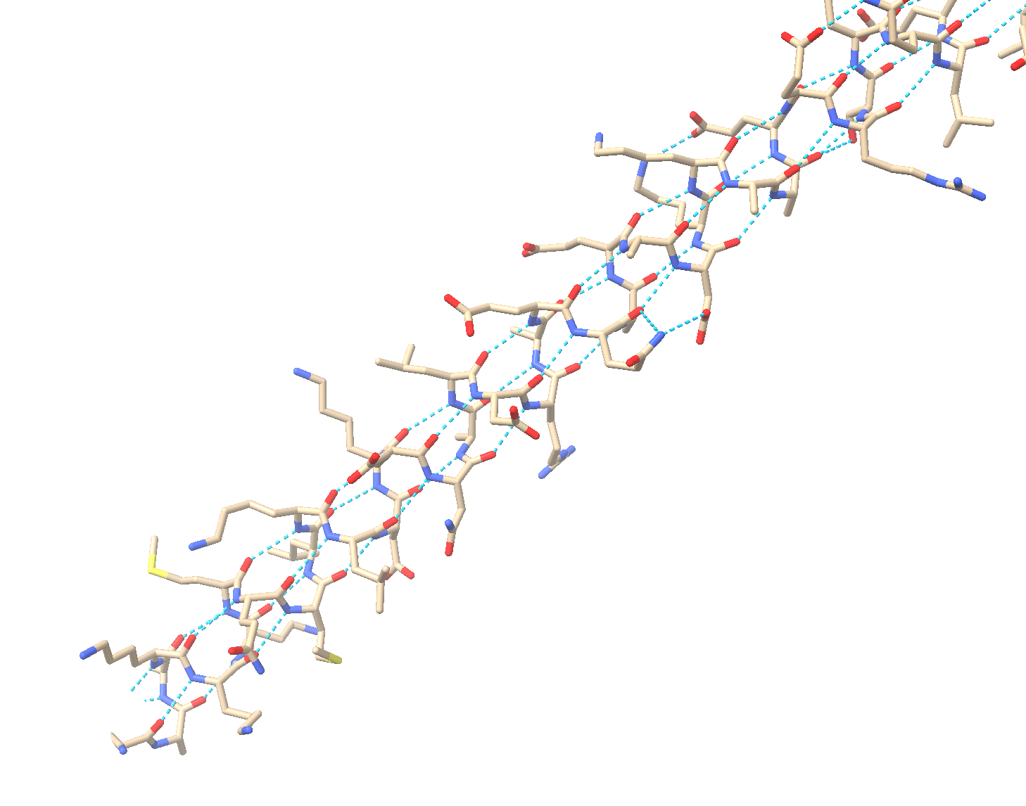
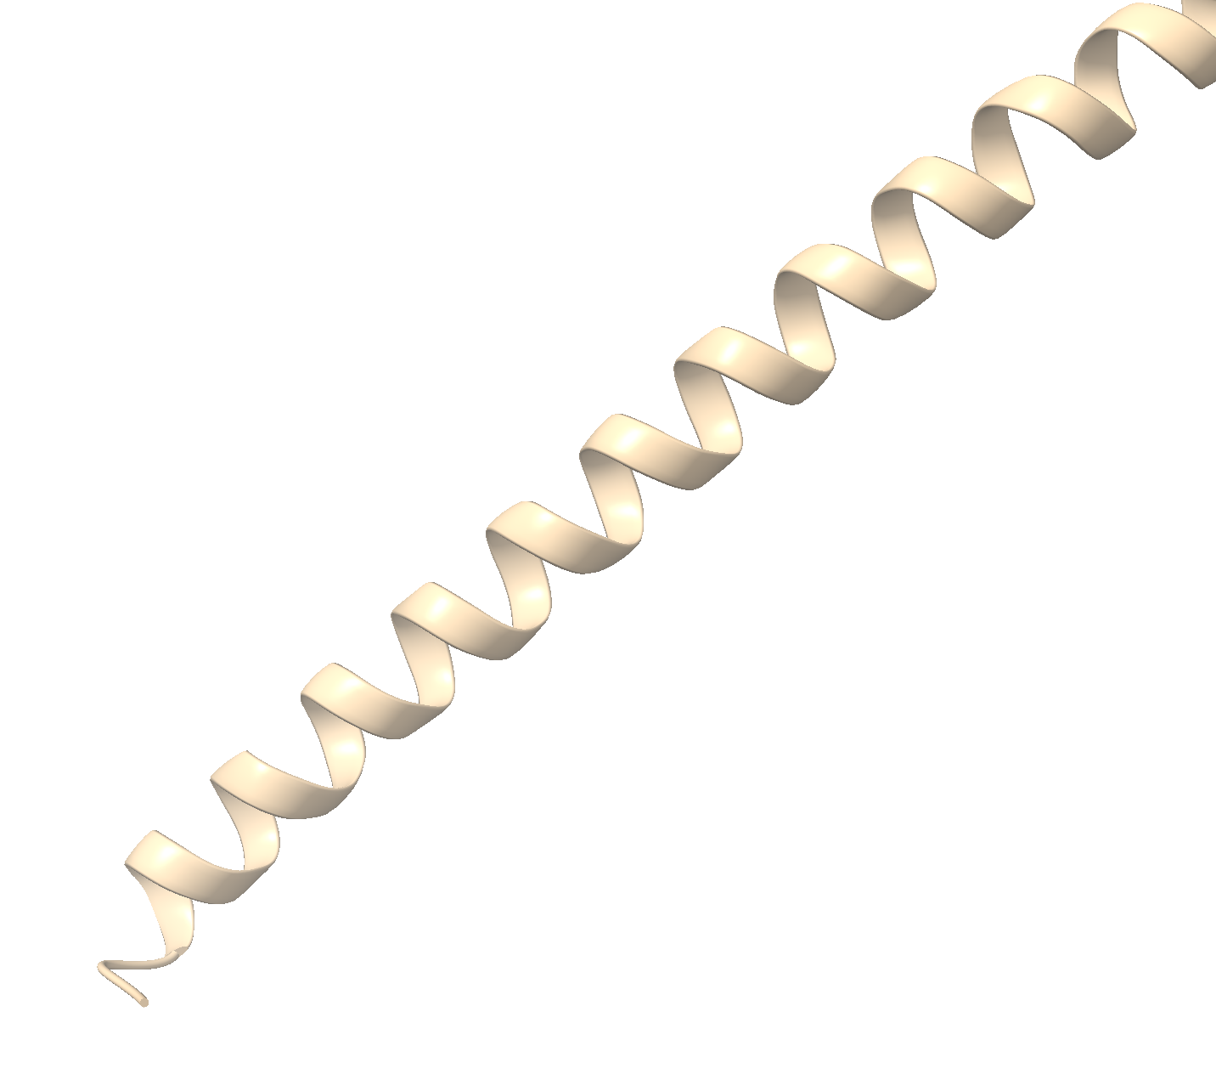
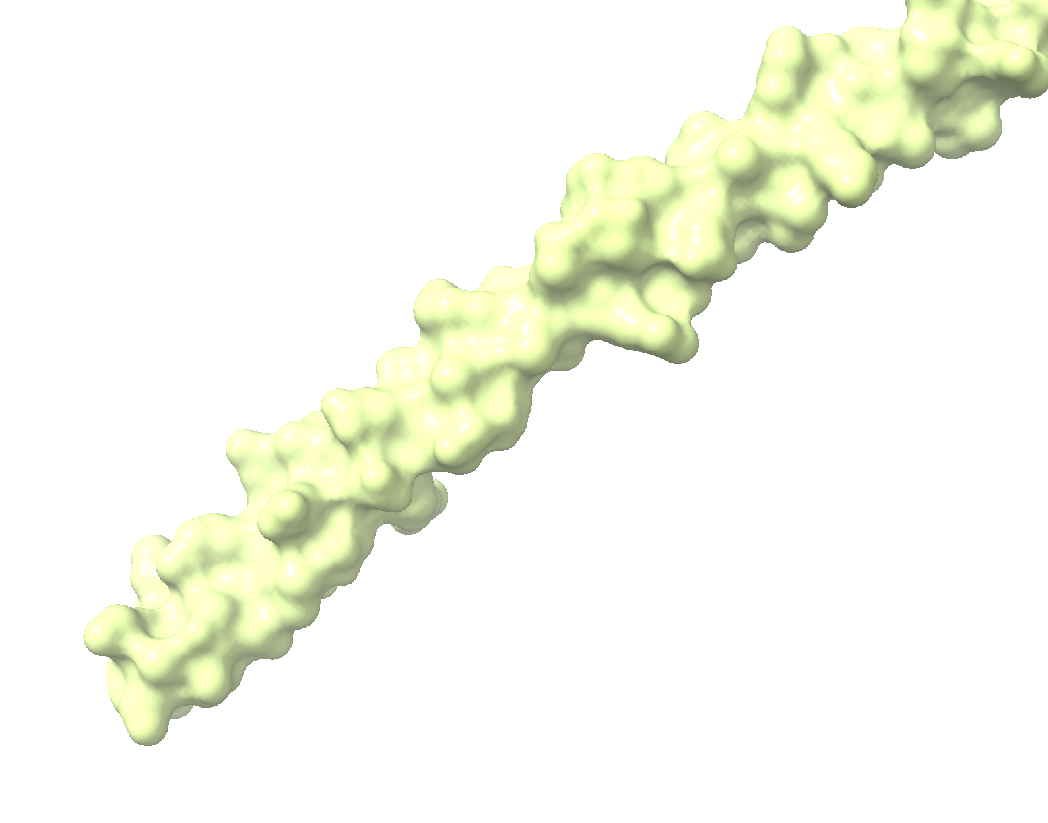
단백질을 그리는 3가지 표시방법
chimeraX에서는 하나의 단백질을 3가지의 다른 방식으로 표시가능하다.
Atom, Cartoon and Surface
Single PDB
Atom
Cartoon
Surfaces

Slide 29
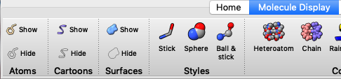
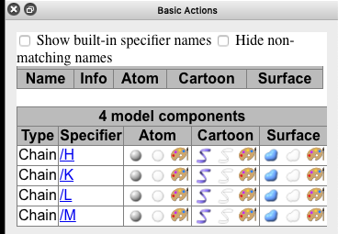
표시 방식의 변경
모든 분자
메뉴의 Tools/General/Basic Actions
단백질을 구성하는 각각의 단백질 사슬에
다른 색을 지정할 수 있다.
Different chains in PDB were expressed as
H, K, L, M…or A, B, C, D…
#1/A (Chain A in Model #1)
#2/B (Chain B in Model #2)
On
Off colors

Slide 30
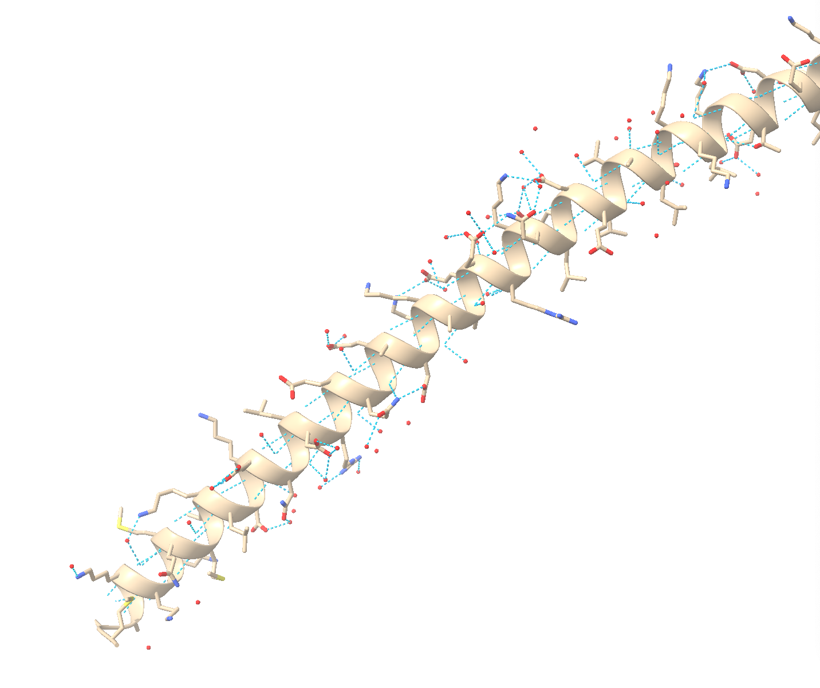
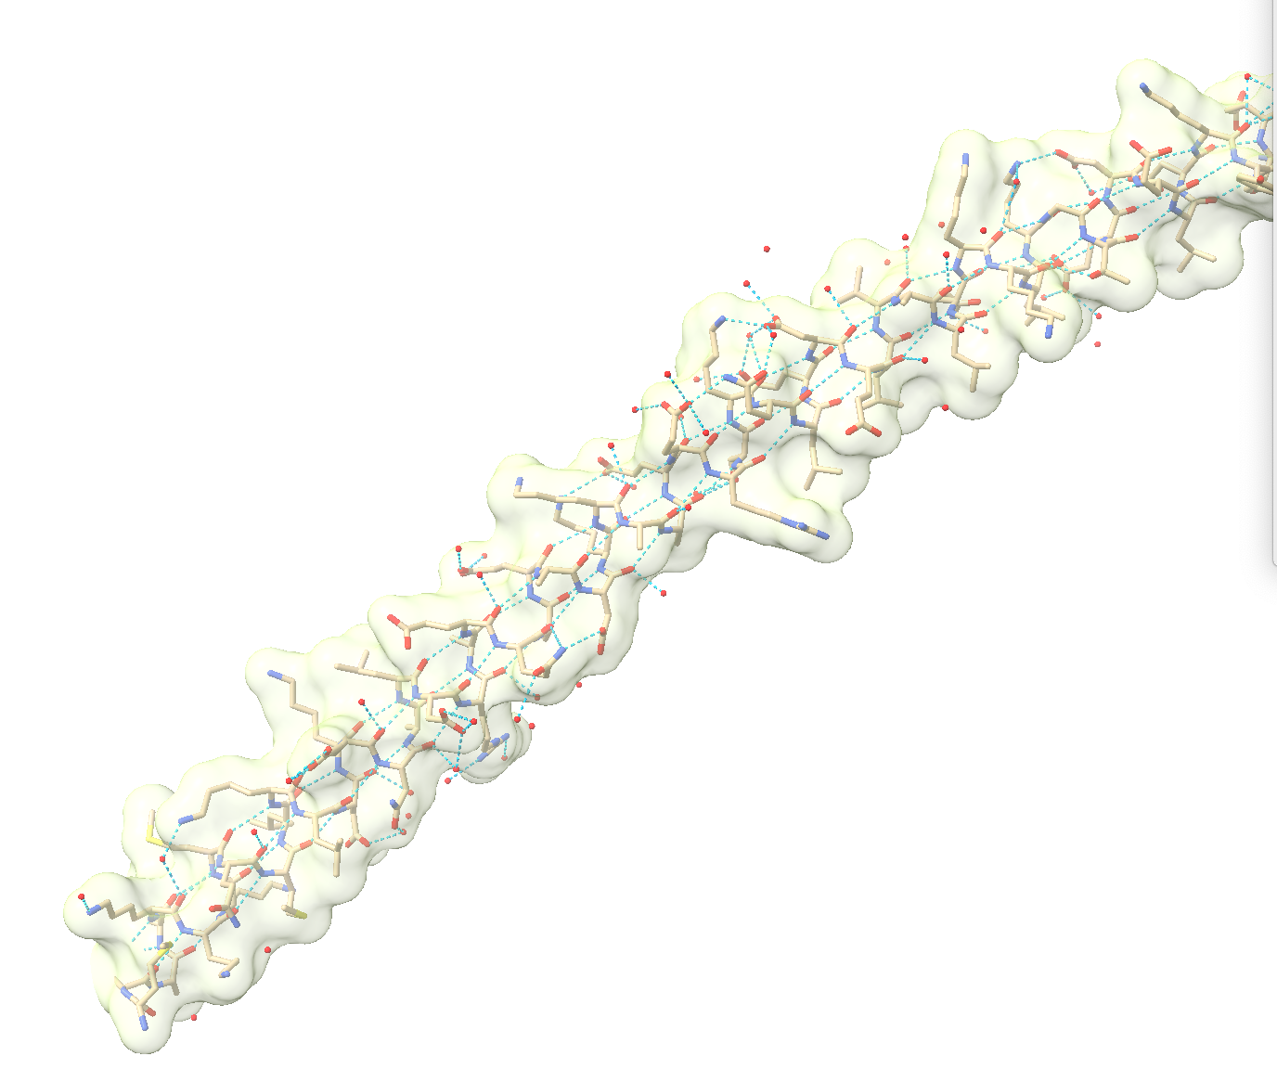
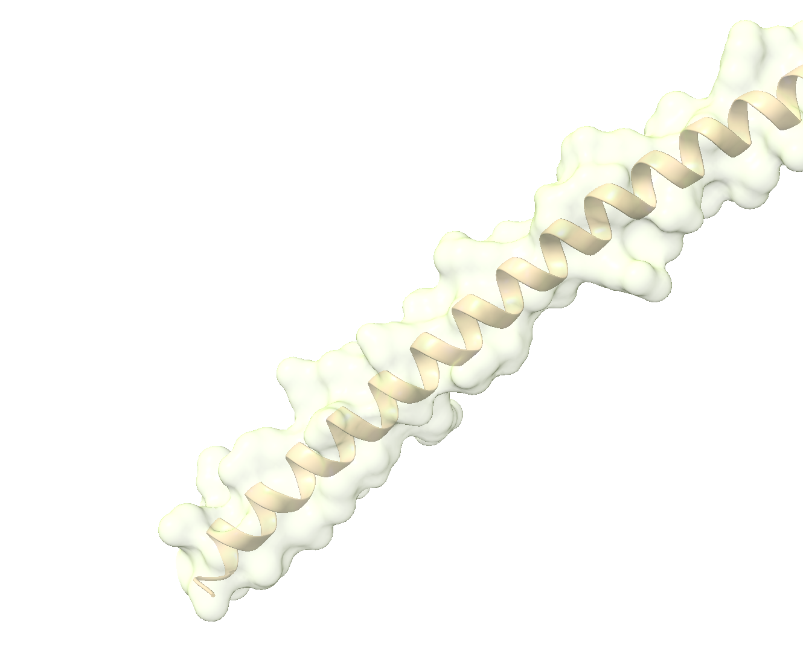
3가지 표시 방식은 서로 융합 가능하다.
Atom + Cartoon
Atom + Surface
(transparency 80)
Surface + Cartoon
(transparency 80)

Slide 31
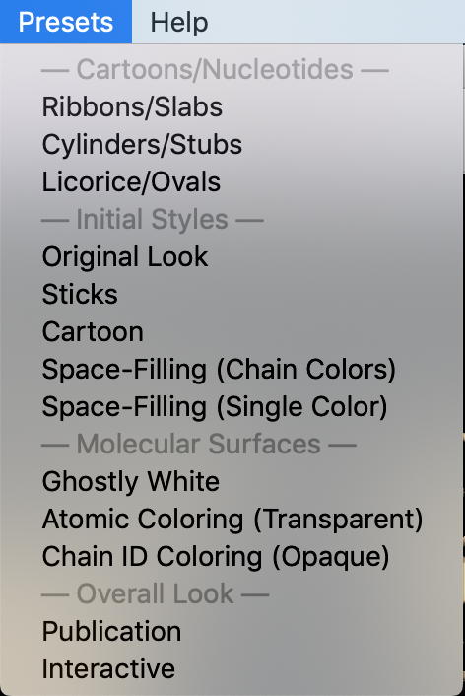
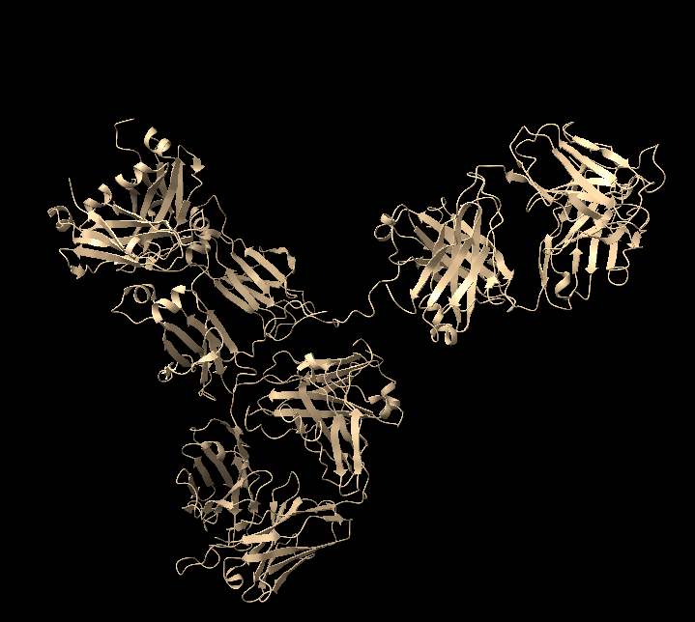
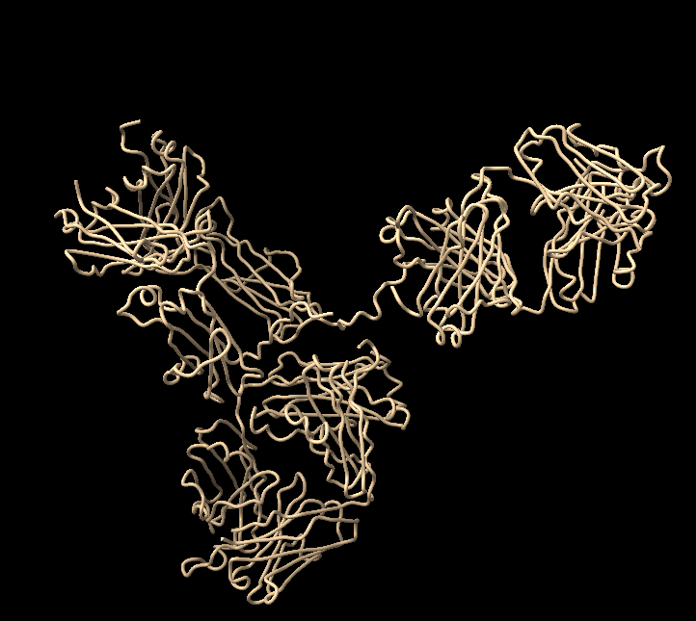
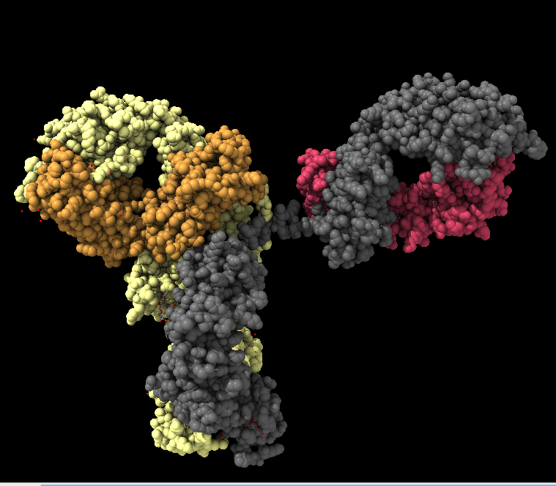
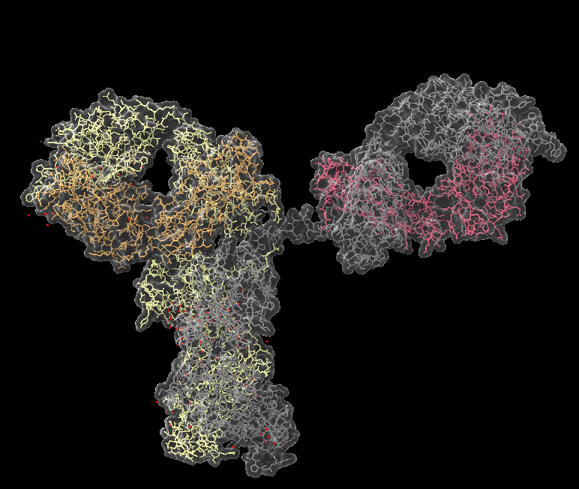
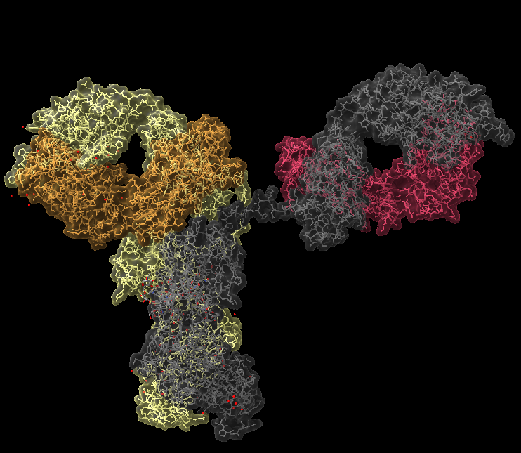
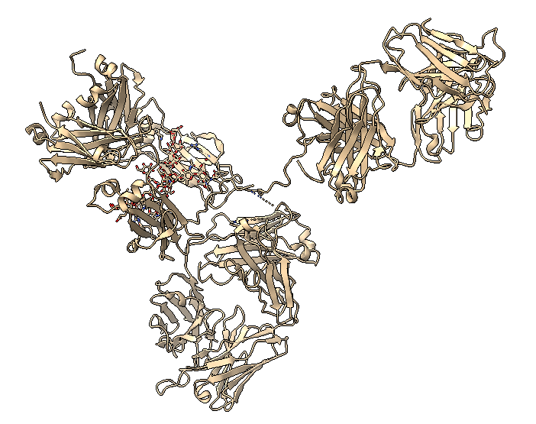
여러가지 프리셋이 존재한다.
Ribbon/Slabs
Licorice/Ovals
Space-Filling
(Chain Colors)
Ghostly white
Chain-ID Coloring
Publication

Slide 32
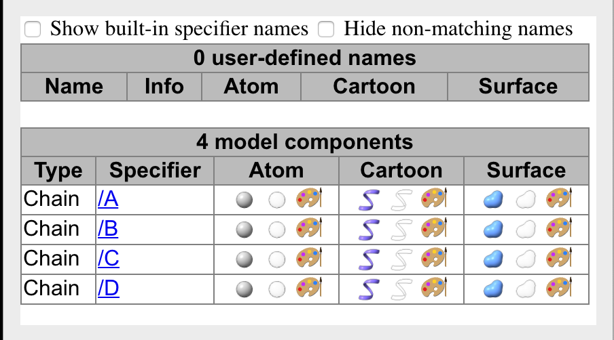




색칠하기
”Basic Action” 메뉴 항목을 이용하면 원하는 색을 칠할 수 있지만
'rainbow chain’ 이라는 명령어를 이용하면 한번에 각각 다른 사슬을 다른 색으로 표시가능

Slide 33

rainbow res
단백질의 N 말단부터 C말단까지
무지개색으로 색을 칠한다.

Slide 34


Palette
rainbow chain palette PiYG-5
palette : different set of predefined colors

Slide 35


Slide 36


Slide 37


Coloring by commands
﻿color /A,B blue
﻿color /C,D red
color <molecule selection> color name

Slide 38

color list

Slide 39


선택후 원하는 부분만 색을 실하기
Ctrl-Drag Region Selections
color sel steel blue
For the cancellation of selection, ctrl-left click in empty spaces

Slide 40

Menu – Tools-General-Color Actions

Slide 41



Selection based on the Sequences
In Log panel, click “Description"
Toolbar - Molecule Display - Sequence
마우스로 원하는 부분을 선택

Slide 42



‘Select’ Menu
By chains
By residues..
By Structure…

Slide 43

Manipulation of Selected Regions
Color ”Red” selected regions
color sel red
아니면 ‘Tool-

Slide 44


hide sel cartoon
﻿show sel cartoon

Slide 45

show sel atom

Slide 46


Show side chain in selected regions
style selAtoms stick
show selAtoms

Slide 47



Color atoms by different colors for atoms
Show hydrogen bonds
﻿color sel byatom
Oxygen
Cartbon
Nitrogen
hbonds selAtoms

Slide 48

영역을 번호로 선택
Select variable regions
In antibody
select /H:1-114
select add /L:1-104
/Chain:Start-End

Slide 49

Select both variable regions as single selection, then color with blue

Slide 50



선택한 영역을 석제
delete sel
Permanently remove portions of proteins
PDB 를 저장하면 삭제된 영역이 없어진 PDB를 얻을 수 있음.

Slide 51

만약 선택한 영역을 제외한 부분을 모두 삭제하고 싶다면?

Slide 52



'Select’ 메뉴의 ‘반전’ 기능을 선택한다.
delete sel
Invert Selections
or select ~sel

Slide 53



단백질의 표면 보여주기
Semi-transparent surfaces
transparency 60

Slide 54



특정한 사슬만 표면 보여주기
Turn off surface on L,M chain
인접한 사슬을
선택후 Atom
을 보여주면
단백질 상호작용 분석에 용이

Slide 55


단백질에 붙은 리간드 분석
Open 2HT8
인플루엔자 바이러스 뉴라미데이즈와 Oseltamivir (Tamiflu) 와의 결합 구조

Slide 56


리간드를 선택
명령어로는 다음과 같이 선택
select :G39
해당 분자를 직접 Ctrl-Click 으로 선택한 후
위 화살표로 확장 영역을 선택해도 됨.

Slide 57




리간드를 확대해 봄
view sel
리간드와 5 옹스트롬 근처의 아미노산을 선택
select zone ligand 5
hbonds selAtoms
전체 단백질 표시로 돌아가려면
view #1 혹은 툴바에서 ‘View all’

Slide 58


아미노산의 라벨을 표시
명령어에서 label sel 을 선택하면 라벨이 표시됨
Select Label, then add label using ‘Right Click’
For the removal of label, label delete

Slide 59

툴바의
‘Right Mouse’
에서
‘Distance’
를 선택
오른쪽 마우스
버튼을
이용하여
거리를 측정할
원자 두 개를
클릭

Slide 60



리간드와 결합한 단백질을 표면으로 표시
리간드를 선택하고 (Menu – Select-Residues-G39)
선택을 반전하여 리간드 이외의 모든 것을 선택 (Menu-Select-Invert)
Molecular Display – Surface
transparency 30

Slide 61

단백질의 소수성 정도를 매핑
Cyan : 친수성
Gold : 소수성

Slide 62

표면에 전기 음성도를 매핑
ChimeraX 에는 단백질의 전기 음성도를 계산하는 기능이 없지만,
외부의 소프트웨어 등에서 계산된 값을 불러올 수는 있다.
http://apbs.poissonboltzmann.org/pdb2pqr
Input PDB ID or
Supply your own PDB file

Slide 63

PDB ID 입력

Slide 64

Adaptive Poisson-Boltzmann Solver, is a freely available macromolecular electrostatics calculation program

Slide 65


Slide 66

Download this file
<- 이 파일 다운로드

Slide 67


Open .dx file
Show surface, then color surface based on the map values
﻿color electrostatic #1 map #2 palette -5,red:0,white:5,royalblue

Slide 68

시퀀스가 얼마나 보존되었는지를 표면에 매핑
대개 서열이 여러가지 종류의 단백질에서 보존된 부분은 중요한 역할을 수행함
서열 보존을 단백질 구조에 매핑하면 중요한 정보를 볼 수 있음.
The Consurf Servers
http://consurf.tau.ac.il/2016/

Slide 69

After waiting for a while…
https://consurf.tau.ac.il/results/1591857071/output.php
Download this
Open in the ChimeraX

Slide 70

Color based on the b-factors (modified by conservations score)
color bfactor range -1.2, 3
Conserved
Diversed

Slide 71

color bfactor range -1.2, 3 palette PiYG
Conserved
Conserved

Slide 72


두 가지 구조의 비교
Gucose+ATP
Glucose-6-Phosphate+ADP
Hexokinase
글루코스
Glucose
Hexokinase
Hexokinase + Glucose

Slide 73


두 종류의 서로 모양이 약간 다른 구조를 로드
Yeast Hexokinase ApoEnzyme
Glucose + Yeast Hexokinase
1ig8
1bdg
open 1ig8
open 1bdg

Slide 74


두 가지 구조를 중첩시켜서 비교한다.
Superimpose

Slide 75




Slide 76

모핑
morph #1, 2 frame 20
coordset #3
movie record
coordset #3
movie encode movie.mp4 framerate 25.0

Slide 77

출판 수준의 그림 그리기
https://www.researchgate.net/publication/329192647_Structure-function_analysis_of_neutralizing_antibodies_to_H7N9_influenza_from_naturally_infected_humans

Slide 78


PDB 데이터 다운로드
Open 6II4

Slide 79

다운로드를 해서 내용을 살펴보니…
단백질 결정화 과정에서 하나의 단위 결정에 두 개의 분자가 들어가서 결정화됨
시각화 과정에서는 하나만을 이용하므로 한 분자를 제거함.

Slide 80




Hide Atom
Show Cartoon
3. White Backgrounds
4. Silluttes
Hemaglutin : A, B and C,D
Antibody : H,L and E,F
Basic Actions

Slide 81


불필요한 체인을 제거함
delete #1/C,D,E,F
Display Hemaglutin as surfaces

Slide 82




Change Style
Show Atoms
Select Regions

Slide 83



Slide 84

Supersampling: Render image with higher resolution, then resize
(Higher quality images)

Slide 85
Homeworks
Load two different Ras structure (or protein of your interest)
(K-RasGDP bound structure)
(K-Ras GPPNHP bound structure)
2. Draw Structure as Cartoon
3. Using conserf server and APBS tools, map conservation and electrostatic information
In surface
4. Using matchmaker commands, superimpose two structure and draw picture to illustrate
Structural differences between two models
5. Make morph movies from Ras-GDP to Ras-GPPNHP

Slide 87




단백질 결정 구조와 이의 해석
Why electron density examination is important?
In PDB, protein structure is represented as x,y,z coordinate in the space
Amino Acid
Element
Chain name
Coordinates
X
Y
Z
Sequence Number
But they are not experimental results, but interpretations
Model in PDB
Real data (Electron Density)
Interpretation of data

Slide 88





Interpretation of electron density in side chains
Calcurated at 1.9A resolutions
4 Å
3 Å
2 Å
1 Å

Slide 89

Distributions of Resolution in PDB
Significant Portion of Structure in PDB is mid to lower resolutions (2.5A ~3A)
In a perfect world, we can ignore all of low resolution craps and deal only high resolution (atomic-level) structure..
But…

Slide 90

Deal with low resolution structure

Slide 91

In low resolution structure, some of flexible side chain is not visible
Missing density
Of flexible
Side Chain
PDB: 3RYL
(3.2 Å)
Namgoong et al, 2011 Nature Struct Mol Biol
If you want to care about inter-residue interactions and exact distance between than, check their resolutions (Preferably higher than ~2Å)

Slide 92

Not every regions of crystallized protein is visible
Missing between His⁴⁰ and Gln⁴⁹?
DEDETTALVCDNGSGLVKAGFAGDDAPRAVFPSIVGRPRHQGVMVGMGQKDSYVGDEAQSKRGILTLKYPIEHGIITNWDDM
Missing Regions
High resolution structure of actin (1.4 Å)
Many high resolutions structure has ‘invisible regions’

Slide 93

Example of High-Resolution Structure
First, Let’s examined the very high resolution structures
PDB : 6DDM
Download PDB Models : open 6ddm
How to download electron density map file?
There are many way to do..
But…

Slide 94

Download Map files from EDS
(Electron density server)
open 6ddm from eds
(Electron Density Server)
Volume viewers

Slide 95



Residue Fits in Electron Density
resfit #1/A map #2 res -20, 20
(Set the range of amino acids displaying…)
Change appearance with stick, and zoom at the first amino acids
Drag map threshold
Change amino acids in here…

Slide 96


Move amino acids through chains…

Slide 97

Hole in Benzene ring at phenylanalanine residues
Most of residues can be shown very clearly in this resolutions…

Slide 98



Low Resolution Structure
Many sidechains do not have corresponding density….
PDB : 5ZS0
resfit #1/A map #2 res -20,20

Slide 99


Middle Resolutions…
Pdb : 1hzh, resfit #1/H map #2 res-20,20

